Slide 1

テーマセッション1 「出生への歴史文化的要因の影響：２０２６年ひのえうまを前にして」
1966年丙午(ひのえうま）による
期間/コーホート出生力への人口学的影響
The Demographic Influence of the Hinoe-uma 1966
on Periodical/Cohort Fertility
第１日 2025年６月７日（土）9:00〜11:00
A707 第77回日本人口学会大会（福岡大学）
日本医療大学 特任教授・札幌市立大学 名誉教授
原 俊彦

Slide 2
はじめに
丙午(ひのえうま）の人口学的意味
丙午は60年周期で観察可能な歴史的社会実験として捉えることができる。
形式人口学的には、歴史文化的要因によって、丙午の前後に年次における「期間変動」と、その年次を通過する出生コーホートに沿った「コーホート変動」が観察される点にある。
ここでは長期の各年各歳別データが入手可能な「1966年丙午」について、年齢別出生率のサーモグラフ（出生率の等高線グラフを温度変化に模して表現）（原2007）を用いて観察した結果を報告するとともに、その意味について考察する。
＊なお、本報告は、2024年11月21日「2026年ひのえうまに向けて－過去から学ぶ」（国立社会保障・人口問題研究所セミナー）の討論者としてのコメントを準備するために、過去の研究をチェックしたところ、思わぬ発見をした結果であり、貴重な機会を頂いたことに、改めて謝意を表します。

Slide 3
１. 期間変動とコーホート変動の指標
丙午（ひのえうま）＝60年周期で回ってくる女児の出生を忌避（きひ）する歴史文化的要因
・男児選好・女児の回避→出生性比の上昇
・出生の回避→出生数・出生率の低下（前後の年次間での変動）
出生率変動の指標
期間変動→期間合計出生率（TFR＝PTFR)
コーホート変動→コーホート合計出生率（CTFR)
日本の戦後の少子化との関係
・第1次の出生減退（1950年代） 期間変動（年次）
・第２次の出生減退（1975年以降）コーホート変動（出生年次）

Slide 4
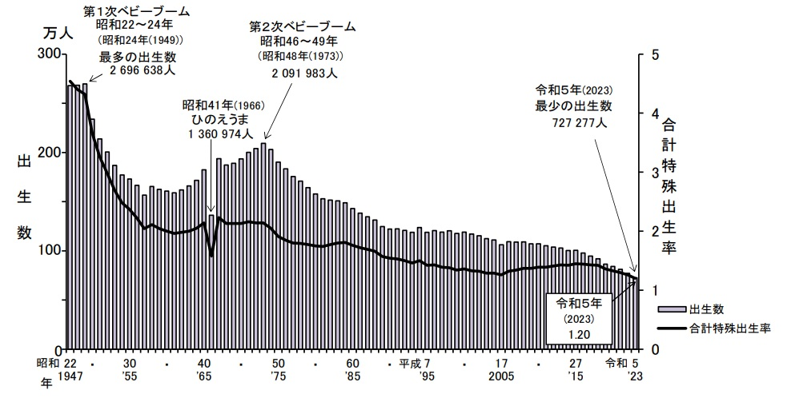
図１ 日本の少子化(出生数・合計出生率）
出典：厚生労働省(2024)「令和５年(2023)人口動態統計月報年計(概数）の概況」「図１ 出生数及び合計特殊出生率の年次推移」再掲。https://www.mhlw.go.jp/toukei/saikin/hw/jinkou/geppo/nengai23/dl/kekka.pdf
H2(1990）年
1.57ショック
1.58

Slide 5
２．年齢別出生率のサーモグラフ
丙午の人口学的意味は、丙午の年の前後における「期間変動」と、丙午の年に生まれた出生コーホートに沿った「コーホート変動」が観察される点にある。
・1966年の丙午の期間変動については、サーモグラフ（出生率の等高線グラフを温度変化で表現したもの）で観察可能。
・コーホート変動についても、年齢各歳のグラフにスパイク状に何か現れるはずだが、こちらの方は、むしろ戦後世代（団塊の世代の最後1947年まで）と戦後世代（1948年以降）に明確な変化が見て取れる。
・戦後の第二の出生減退は、戦後世代の出生コーホートに沿った「コーホート変動」で説明できるのではないか？

Slide 6
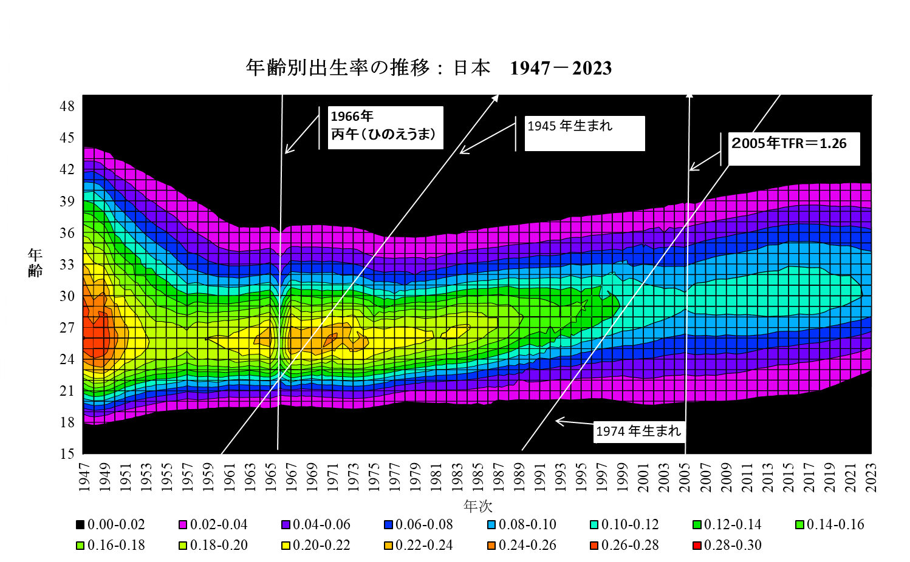
図２ 年齢別出生率のサーモグラフ（日本1947-2023)
資料：国立社会保障・人口問題研究所（2025）『人口統計資料集2025』「★表４－９ 女性の年齢（各歳）別出生率：1925～2023年」
https://www.ipss.go.jp/syoushika/tohkei/Popular/Popular2025.asp?chap=0
注：2047年－2023年までの年齢別出生率をサーモグラ化した。最低（黒色：0‐0.02）から最高（赤色2.28－3.00）。

Slide 7
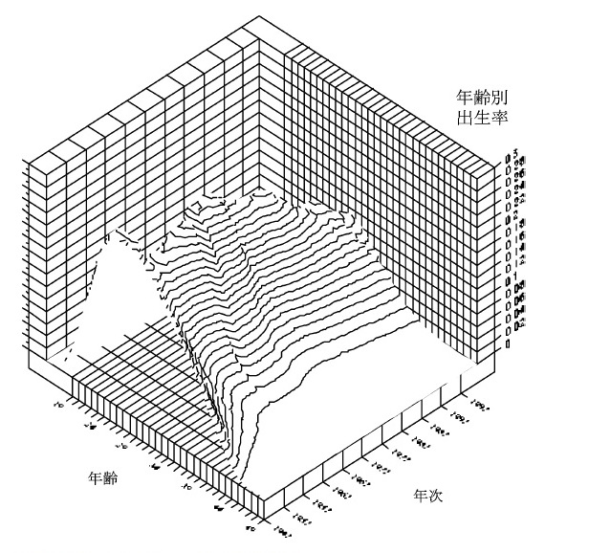
図３ 年齢別出生率の立体等高線グラフ
年齢別出生率のサーモグラフ化
①年齢別出生率の時系列表を作成する。
縦軸：年齢（15－49歳）
横軸：年次（1947年ー2001年）
垂直軸：年齢別出生率
②立体等高線グラフを作成する。
垂直軸の年齢別出生率（０.02刻み）
→地形図のようなものができる。
③立体等高線グラフを等高線グラフにする。
→出生率の水準が同じ高さの年次年齢を等高線で結んだ地図のようなものができる。
④気温や体温の分布に類似させて
彩色する（低い→高い、青い→赤い）
原 俊彦（2007）「年齢別出生率・年齢別出生順位別出生率の時系列変化 ―サーモグラフ化による分析の試み―」札幌市立大学研究論文集巻 1号 1、pp.5-14
http://id.nii.ac.jp/1261/00000093/
注：「図１ 年齢別出生率の推移：日本1947年-2001年立体等高線グラフ」を再掲。

Slide 8
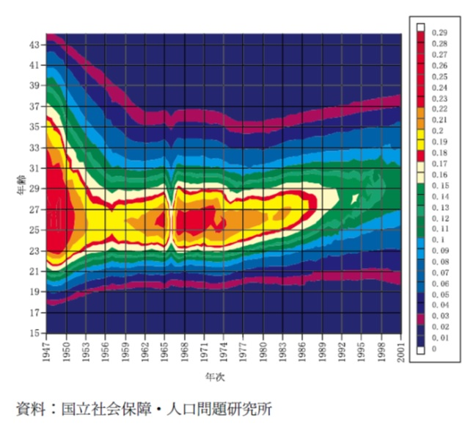
図４ 年齢別出生率のサーモグラフ
（日本1947-2001)
1966年の丙午のあたりの期間変動＝
断裂のような形で観察可能。
この図の印象を記憶していた。
しかし、コーホート変動は、よくわからず、記憶に残らなかった。
出典：原 俊彦（2007）「年齢別出生率・年齢別出生順位別出生率の時系列変化 ―サーモグラフ化による分析の試み―」札幌市立大学研究論文集巻 1号 1、pp.5-14
http://id.nii.ac.jp/1261/00000093/
注：「図３ 年齢別出生率の推移：日本1947年-2001年ぼかしを加えた塗りつぶし等高線グラフ」を再掲

Slide 9
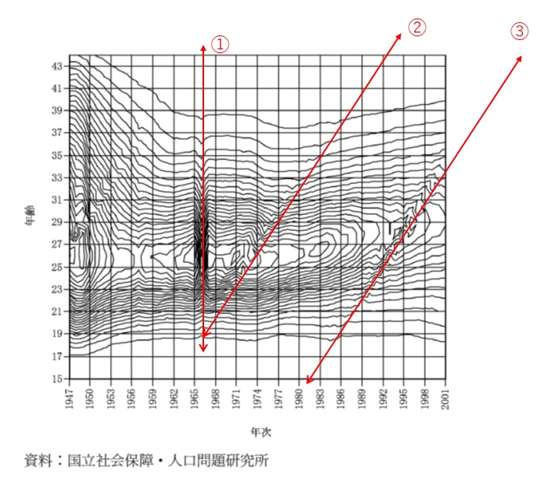
色彩のない平面等高線図の方には
①1966年の丙午の期間変動
②1966年の丙午の年に18歳だった1948年出生コーホートの変動
③1966年の丙午の出生コーホートの変動
３本の変動が確認できることに気づく。
図５ 年齢別出生率の平面等高線グラフ
（日本1947-2001)
出典：原 俊彦（2007）「年齢別出生率・年齢別出生順位別出生率の時系列変化 ―サーモグラフ化による分析の試み―」札幌市立大学研究論文集巻 1号 1、pp.5-14
http://id.nii.ac.jp/1261/00000093/
注：「図２ 年齢別出生率の推移：日本1947年-2001年平面等高線グラフ」を再掲。→を追加。

Slide 10
1966年の丙午の期間変動とコホート変動
1966年の期間変動：18歳から38歳まで広範な年齢での出生率低下が起きている
⇒TFR（PTFR)の低下。特に低年齢（第1子）と高年齢（第2子以上）の低下が大きい。
1966年に18歳であった1948年出生コーホートで出生率の継続的な落ち込みがあった
⇒CTFR（完結出生力）の低下
1966年出生コーホー）トの変動も1966年＋18歳＝1984年で1984―1986年から始まっている。 ⇒CTFR（完結出生力）の低下。
＊２と3は、18歳時の出生率低下が高年齢にも波及すること。また18歳時のコーホートの人口規模の縮減によって出生率低下が発生し、その影響は高年齢にも波及することを示唆している。
⇒晩婚・晩産化（タイミングの遅れ）と出生力低下の関係を示唆しているのではないか？
★以上は、平面等高線図から読み取ったものであり、数値データで確認する必要がある。

Slide 11
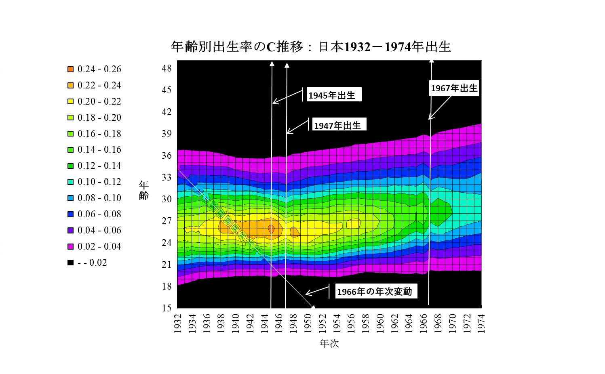
図６ コーホート年齢別出生率のサーモグラフ
（日本1932－1974年出生)
コーホートの変化は90度方向であり、変化が発生する年次は微妙にズレる。
たとえば1966年出生コーホートではなく1967出生コーホートでの低下となる
。逆に1948年コーホート（1966年に18歳）ではなく、1947年コーホート（1966年に19歳）の低下になる。
また1966年 に24－34歳の再生産年齢であった箇所に、期間変動の印が現れる。
国立社会保障・人口問題研究所(2025)「人口統計資料集2025」https://www.ipss.go.jp/syoushika/tohkei/Popular/Popular2025.asp?chap=0
★表４－１０ 女性のコーホート別出生率：1947～2023年より作図

Slide 12
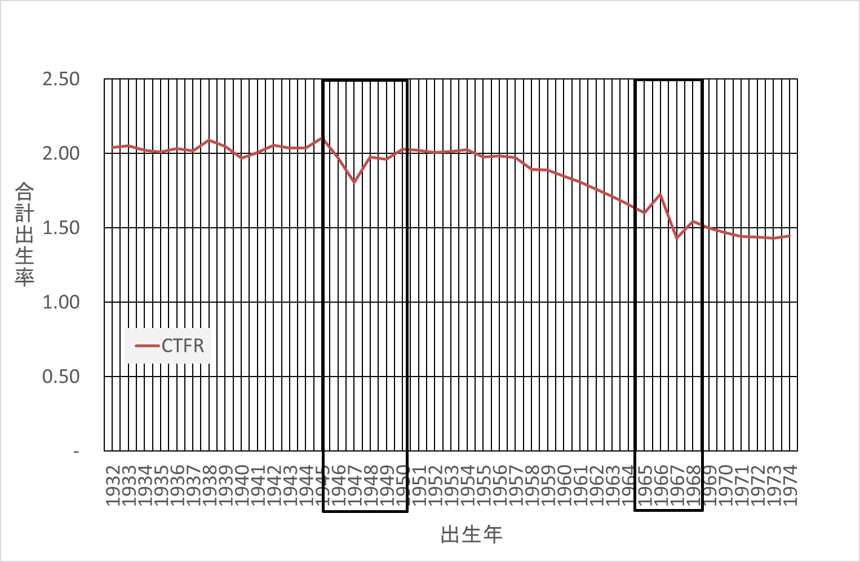
３．完結出生力の低下はどのように起きるのか？
（１）コーホート合計出生率の推移
図７ コーホート合計出生率（CTFR）
（1932-1974出生）
資料：国立社会保障・人口問題研究所(2025)「人口統計資料集2025」★表４－１０ 女性のコーホート別出生率：1947～2023年より作図・作表した。
CTFRの低下は、1947年出生（1966年19歳）と1967年出生（1986年19歳）で起きている！

Slide 13
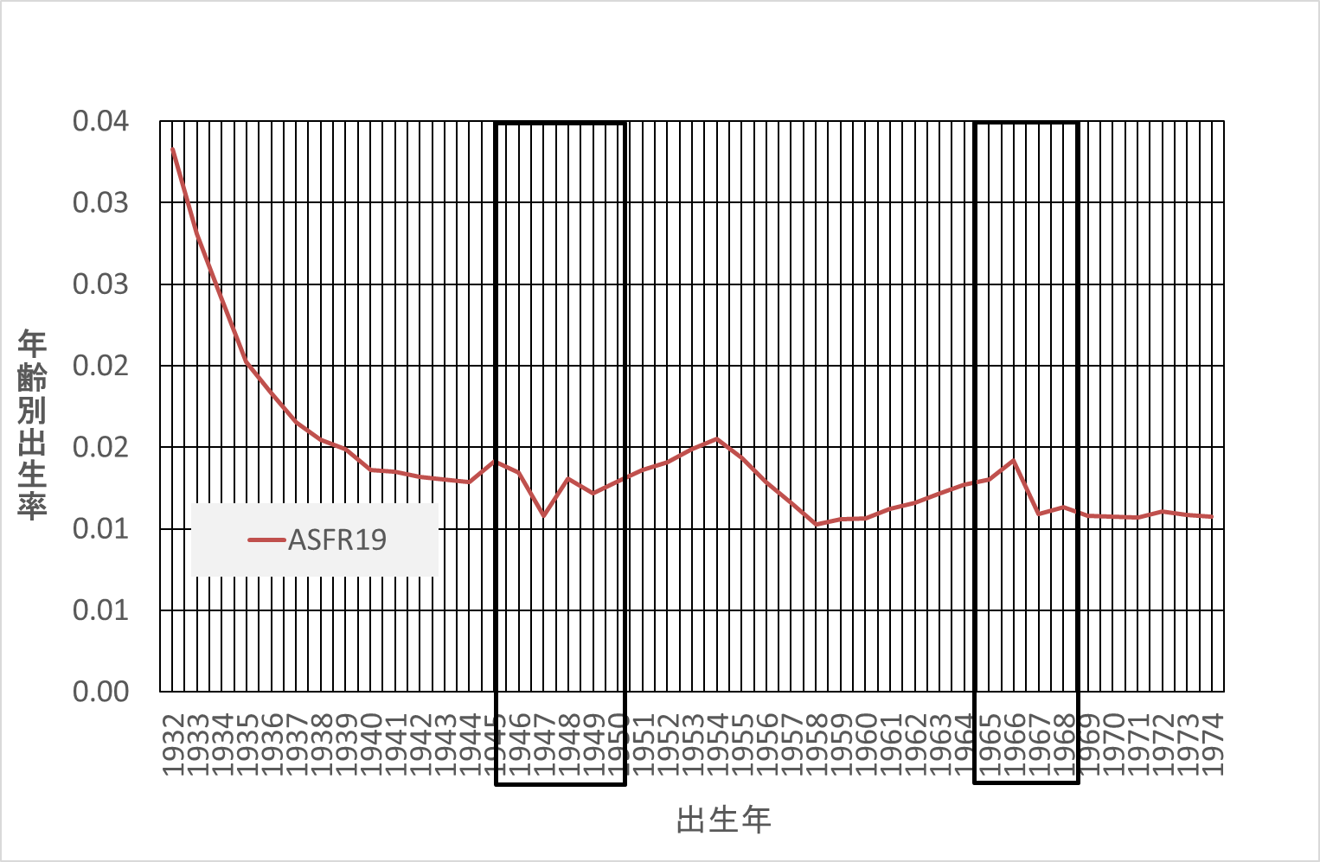
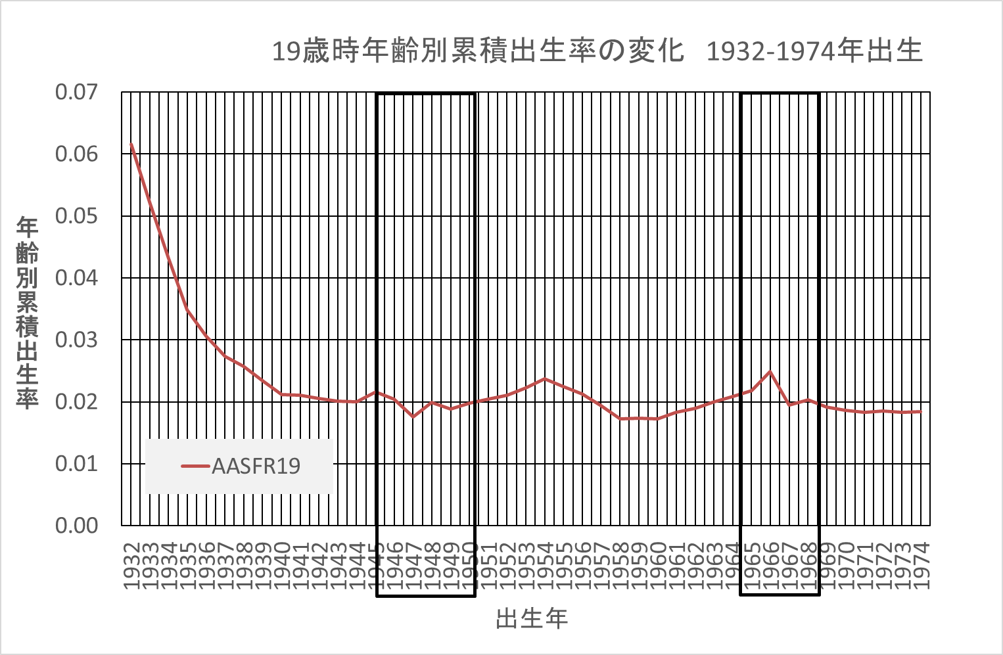
（２）19歳時のコーホート年齢別出生率の変化
図８ 19歳時年齢別出生率の変化
（1932-1974出生）
図９ 19歳時年齢別累積出生率の変化
（1932-1974出生）
資料：国立社会保障・人口問題研究所(2025)「人口統計資料集2025」★表４－１０ 女性のコーホート別出生率：1947～2023年/★表４－１１ 女性のコーホート別累積出生率：1947～2023年より作図・作表した。
1947年出生（1966年19歳）と1967年出生（1986年19歳）で出生率の一時的な低下が確認できる。

Slide 14
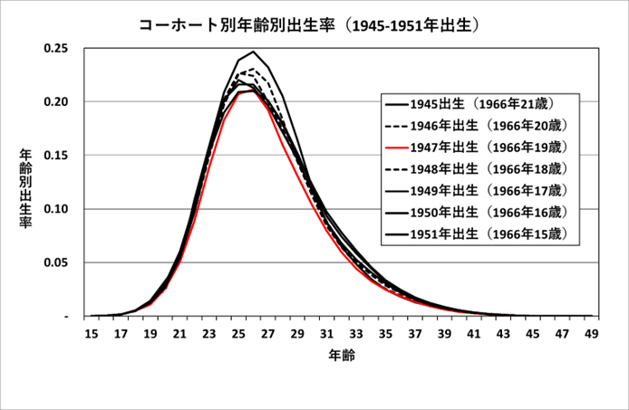
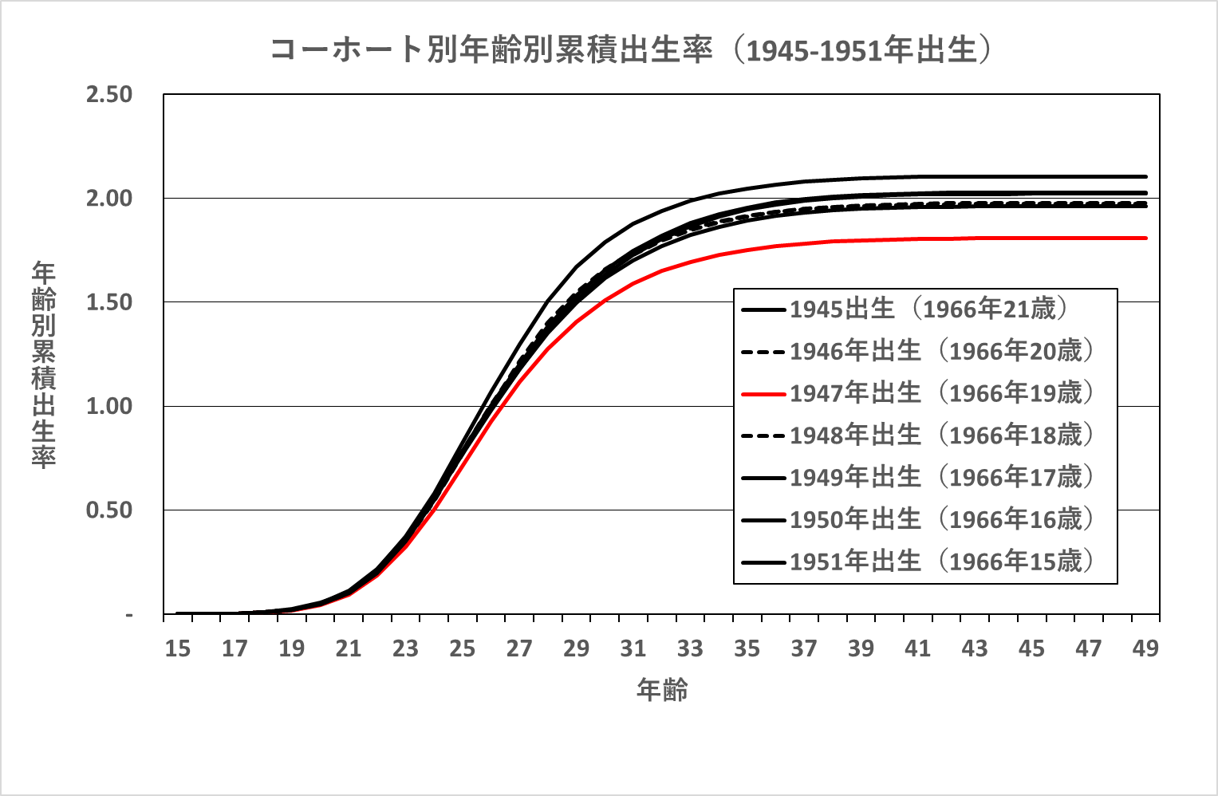
（３）コーホートの年齢別出生率の変化（1945－1957出生）
図10 コーホート年齢別出生率
（1945－1951年出生）
図11 コーホート年齢別累積出生率
（1945－1951年出生）
資料：国立社会保障・人口問題研究所(2025)「人口統計資料集2025」★表４－１０ 女性のコーホート別出生率：1947～2023年/★表４－１１ 女性のコーホート別累積出生率：1947～2023年より作図・作表した。
1947年出生（1966年19歳）の年齢別出生率と累積出生率は前後のコーホートより低く推移。

Slide 15
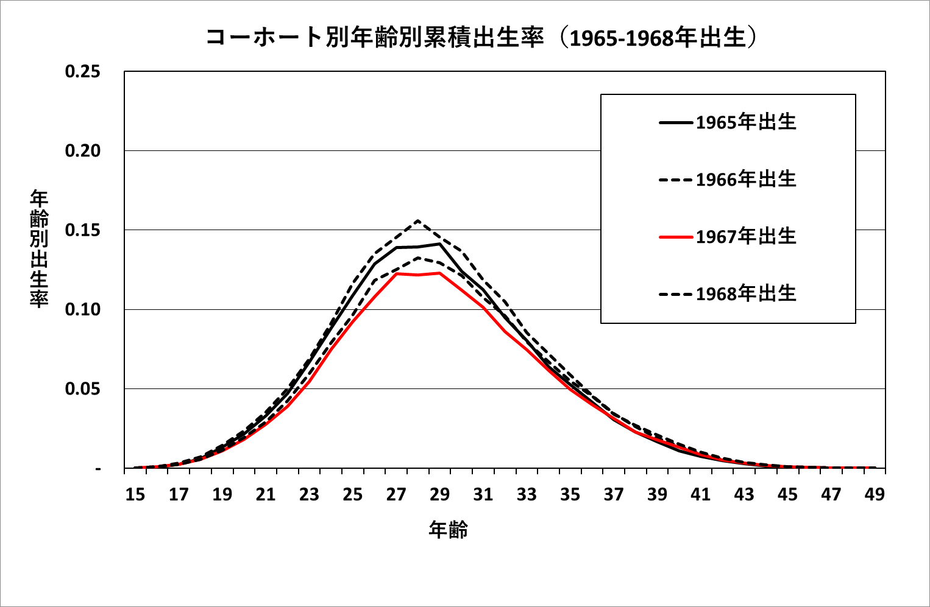
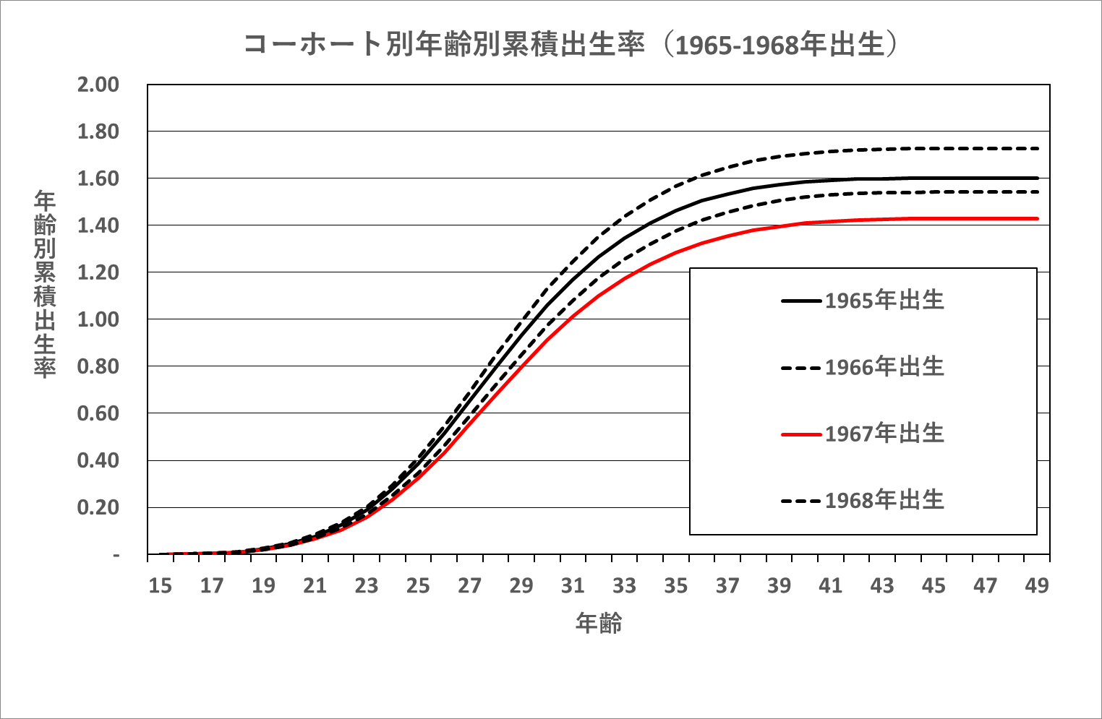
（４）コーホートの年齢別出生率の変化（1965－1968年出生）
図12 コーホート年齢別出生率
（1965－1968年出生）
図13 コーホート年齢別累積出生率
（1965－1968年出生）
資料：国立社会保障・人口問題研究所(2025)「人口統計資料集2025」★表４－１０ 女性のコーホート別出生率：1947～2023年/★表４－１１ 女性のコーホート別累積出生率：1947～2023年より作図・作表した。
1967年出生（1986年19歳）の年齢別出生率と累積出生率は前後のコーホートより低く推移。

Slide 16
（５）なぜ、1966年出生ではなく、1967年出生なのか？
表２ 年齢別性比（1964－1968年出生）
表３ 年齢別初婚率（1965－1968年出生）

Slide 17
1966年の丙午によるコーホート変動
A:1966年に19歳であった1947年出生コーホートとB:1986年に19歳であった1967年出生コーホートで完結出生率の低下が起きている。
いずれも19歳時の出生率低下＝第1子出生率の低下⇒第2子以降の出生率低下＝完結出生率の低下が起きた。
Aは丙午の期間変動の19歳のみ。Bでは先行する1966年コーホートの規模縮小により、1967年出生コーホートの1歳年上との性比の低下（女性＞男性）→女子年齢別初婚率の低下→年齢別出生率・累積出生率・完結出生率の低下が起きた.
1966年コーホートでは逆の動きとなり完結出生率はむしろ上昇している=丙午の年に生まれた女性と結婚すると家が滅びるという迷信とはむしろ逆の現象が起きている。

Slide 18
丙午の迷信の起源についての仮説
丙午の年が女児の出産を忌避するものであったとすれば、丙午の年の出生性比は高くなる→1歳年上性比はさらに高くなり、女性の婚姻には極めて有利な状況→女性の希少性が増し、つまり、生涯売り手市場となる。つまり、女性はおそらく（結婚には）強気の女性が増えるのではないか？
保守的な社会では、強気の女性が家を滅ぼす？と思われることがよくあり、経験的に丙午に生まれた女性には強気の人が多いことから、「丙午の女性は家を滅ぼす」という迷信が生まれた。
当初は、たまたま女児が極端に少ない年（性比が高くなる）があり、その年がたまたま丙午の年で、性比の上昇から結婚に強気の女性が多くなったという現象が、案外、この迷信の起源なのかも知れない。

Slide 19
4.まとめと考察
1966年の丙午は、同年の年齢別出生率の期間変動と、同年に19歳であった1947年出生と1986年に19歳であった1967年出生のコーホート変動をもたらした。
同年の期間変動（低下）は女児の出生を忌避する歴史文化的要因によるものといえるが、基本的には前後の出生変動により相殺されており、出生タイミングの一時的調整であり、実質的な出生動向への影響は殆どないといえる。
これに対しコーホート変動は、19歳時の出生率低下を通じ以降の年齢別出生率・累積出生率を低下させ、コーホートの完結出生率の著しい低下を招いた。つまり、若年出生率の低下＝出生タイミングの遅れ（晩婚・晩産化）が完結出生率の低下をもたらすことを示唆している。
この効果は今日より19歳時の出生率が高かった頃のものであり、すでに晩婚・晩産化が進んでしまった「2026年の丙午」では観察されないのではないかと思う。

Slide 20
原 俊彦（はら としひこ）
日本医療大学（特任教授）・札幌市立大学（名誉教授）
E-mail：t.hara@scu.ac.jp，http://toshi-hara.jp
参考文献
黒須里美(1992) 弘化三年ヒノエウマ : 文化と人口の地域性 『日本研究』第6集 国際日本文化研究センター紀要、pp.35-55
坂井博通(2024) 縁起かつぎと出生の関係－出生年月日時刻データから2026年丙午を考える－。国立社会保障・人口問題研究所「2026年ひのえうまに向けて－過去から学ぶ」報告資料（事前）
国立社会保障・人口問題研究所(2025)「人口統計資料集2025」https://www.ipss.go.jp/syoushika/tohkei/Popular/Popular2025.asp?chap=0
林玲子(2024) 「2026年の丙午（ひのえうま）に向けて推移と展望」日本人口学会 2024年度第1回 東日本地域部会 202４年9月21日 報告資料
速水融(1986)「明治期統計にみる有配偶率と平均結婚年齢」三田学
会雑誌19巻３号265－277
Hajnal,John (1965) "European Marriage Patterns in Perspective". in Glass; Eversley, eds..Population in History, Essays in Historical Demography. London: Edward Arnold.
原俊彦(2007)「年齢別出生率・年齢別出生順位別出生率の時系列変 化 ―サーモグラフ化による分析の試み―」札幌市立大学研究論文集巻 1号1巻pp.5-14.
http://id.nii.ac.jp/1261/00000093/

